Slide 1

ERGENLİK

Slide 2
ERGENLİK NEDİR ?
Buluğa ermeyle başlayan, fizyolojik ve psikolojik değişmeyi içeren, bireyi sosyal olgunluğa hazırlayan bir yaş dönemidir.
Çocukluktan yetişkinliğe geçiş dönemi
Büyüme ve gelişmenin daha hızlı ve daha farklı olduğu dönem

Slide 3
ERGENLİK DÖNEMİNDE GÖRÜLEN DEĞİŞİKLİKLER
Fiziksel Gelişmeler
Duygusal Gelişmeler
Zihinsel Gelişmeler
Sosyal Gelişmeler

Slide 4

Ergenlik her bireyde farklılık gösterse de genellikle kızlarda 10-14, erkeklerde 11-15 arasında başlar.

Slide 5
Ergenlik döneminin ilk belirtisi hızla büyümedir.
Ergenlikte cinsiyet hormonları artan miktarda salgılanmaya başlar.
Önceleri düzensizken ergenliğin sonlarına doğru erişkinlikteki düzenine girer.
Bedende gerçekleşen değişikliklerin sırası her bedende farklı olabilir.

Slide 6
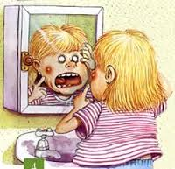
Deri yağlanır, hormonlar düzelince yağlanma azalır.
Hormon düzensizliği sonucu kötü okulu terleme sıkça görülür.
Sivilceler çıkar.

Slide 7
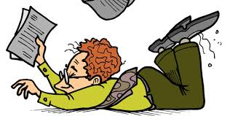
El kol hareketlerini düzenleyememe, sakarlık yapma gibi sonuçlar gelişme sürecinde görülen ve ergenin beden imajını etkileyen davranış özellikleridir.

Slide 8
ERGENLİK DÖNEMİNDE DUYGUSAL GELİŞİM
Zıt duygular yaşar.

Slide 9
Bir yetişkin olup sorumluluk almak, bir yandan da çocuk kalıp çocukluğun güvenli ortamı içinde olmak ister.

Slide 10

Bağımsız yaşamak ister.
Karşı cinse ilgi duyar ve yoğun duygular yaşar.
İnsanların kendini dinlemediğini düşünür ve öfkelenir.

Slide 11
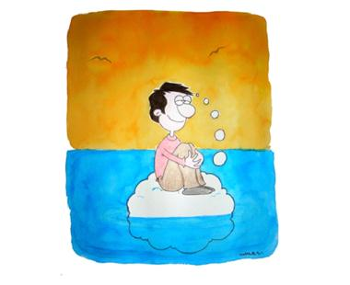
Duyguların yoğunluğunda artış
Mahcubiyet ve çekingenlik
Aşırı hayal kurma

Slide 12
Yaşanan bu gelişmeler bağımsız kişilik geliştirmesine yardımcı olan, normal gelişmelerdir.

Slide 13
ERGENLİK DÖNEMİNDE NE TÜR ZİHİNSEL GELİŞMELER YAŞANIR ?

Slide 14
Zihinsel yeteneklerde hızlı gelişmeler olur.
Soyut düşünme yeteneği kazanılır.
Değer yargıları ve toplumsal olaylar tartışılmaya başlanır.
Toplumsal değerler, inançlar tartışılır.

Slide 15
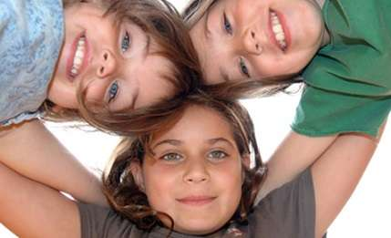
Daha önce oyuna dayalı olan arkadaşlık ilişkilerinin yerini, ortak sorunların ve diğer konuların tartışıldığı sohbet şeklini alır.

Slide 16
ERGENLİK DÖNEMİNDE NE TÜR SOSYAL GELİŞMELER YAŞANIR ?

Slide 17
AİLE İLİŞKİLERİ
Ailelere olan bağlılık azalır
Hiçbir şeyi beğenmeme
Şikayet etme
Eleştiriyi kabul etmeme
Eve istediği zaman girip çıkabilme

Slide 18
SOSYAL İLİŞKİLER
Yalnız kalma isteği
Çalışmaya karşı isteksizlik
Çabuk heyecanlanma
Tedirgin ve huzursuz olma
Arkadaş çevresiyle daha fazla vakit geçirme

Slide 19
BEN ERGENİM
Geliştirebileceğim yeteneklerim var ,
Hatalarımı görebilecek algılarım,
Onu düzeltebileceğim aklım.
Enerji doluyum,
Kendimi en yalnız hissettiğimde bile
Yanımda ben varım.

Slide 20
BEN ERGENİM
Yalnızlıkla ilgili
Paylaşılamayan,
Ancak güzel tarafları olan
Bir şey olduğunu düşünüyorum.

Slide 21
BEN ERGENİM
Şu an yaşadığım güçlükler,
Geleceğe yatırım,
Kendimi ve olanaklarımı geliştirme
yolundaki
İnancım bana hep destek.

Slide 22
BEN ERGENİM
Evet bunlarla beraber
Yüzümde sivilceler olabilir,
Elimin kolumun sürekli büyümesine
alışamadım.

Slide 23
Karasızlık yaşadığım anlar olabiliyor
Ani tepkiler veriyorum
Eleştiriden pek hoşlanmadığım da
oluyor,

Slide 24
BEN ERGENİM
Ama gelişiyorum
Kendime yardım etmeliyim
Kendi kendime konuşurum
İyi şeyler olduğunda da
kendimi ödüllendiririm
Hata pek yapmam ama yapınca
da öyle uzun uzun
düşünmem

Slide 25
BEN ERGENİM
Bazen kendime mükemmel biri gibi gelirim
Bazen de çok berbat olduğumu düşünürüm
Başkalarına hoş görünmek
Benim için önemlidir
Kendime de güvenirim
İstersem de aşamayacağım güçlük yoktur.

Slide 26
ARTIK ÇOCUK DEĞİLİM, GENCİM.

